Slide 1
Фото-отчет о работе 2015-2016 учебный год.
Группа № 8
Воспитатели: Буйкина Р. О.
Григорьева А. В.

Slide 2
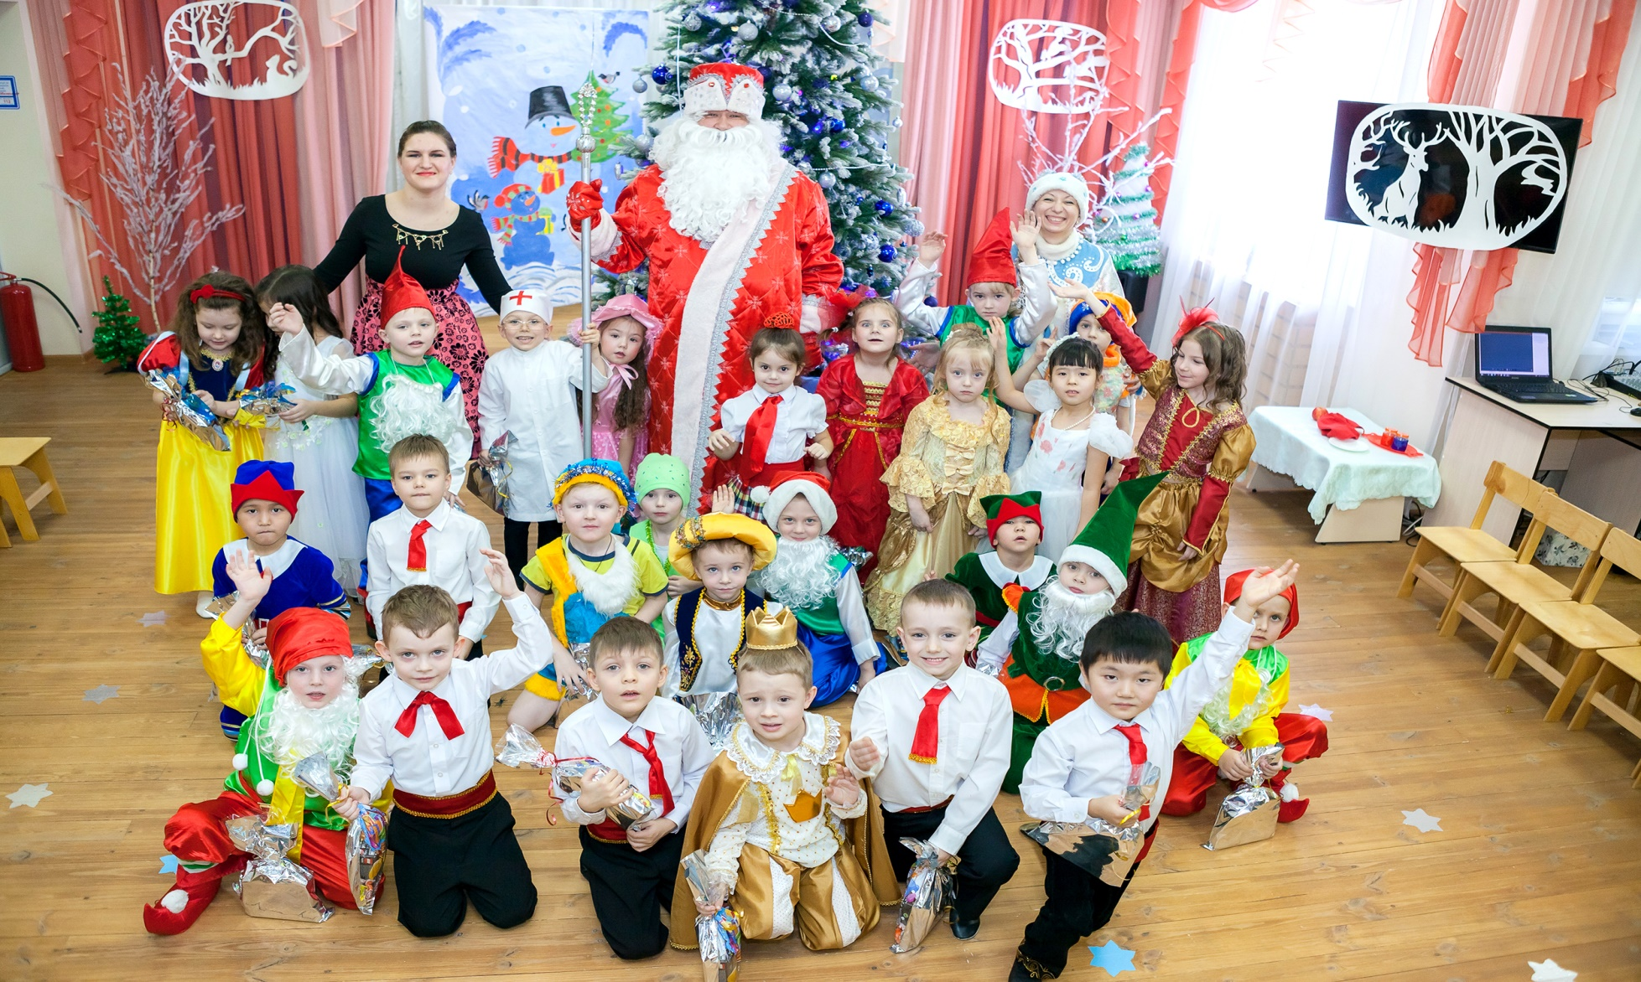
Старшая группа №8

Slide 3
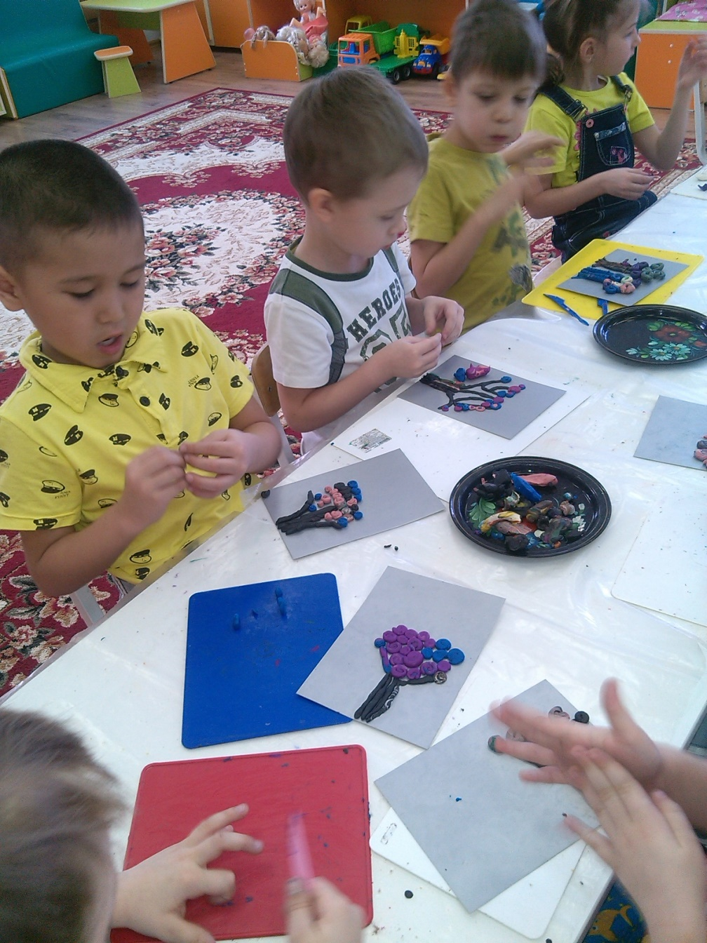
Учебный год был плодотворным. Дети овладели новыми знаниями, умениями и навыками.

Slide 4
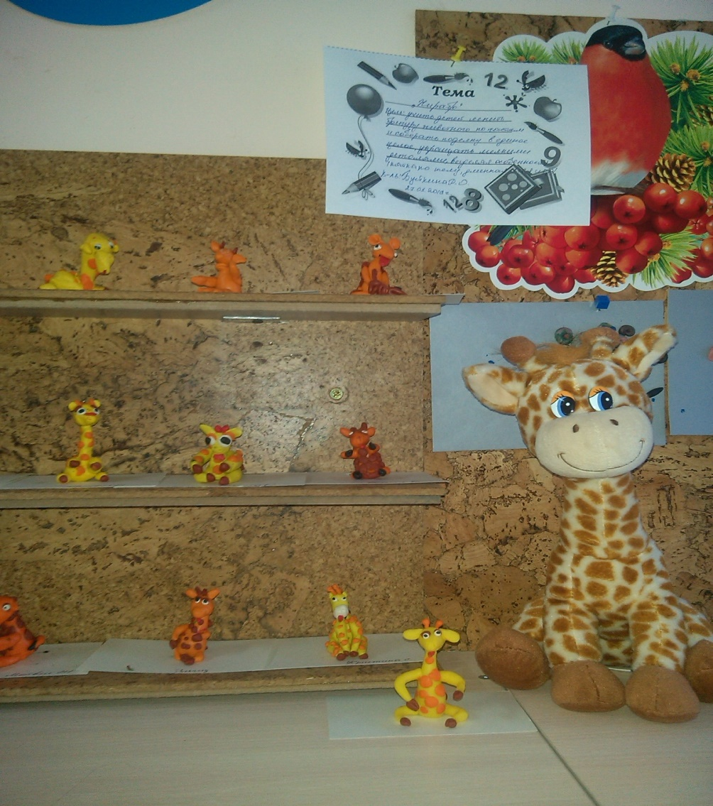
При этом они проявляли интерес, активность, любознательность, внимание.
Лексическая тема: «Животные жарких стран»

Slide 5
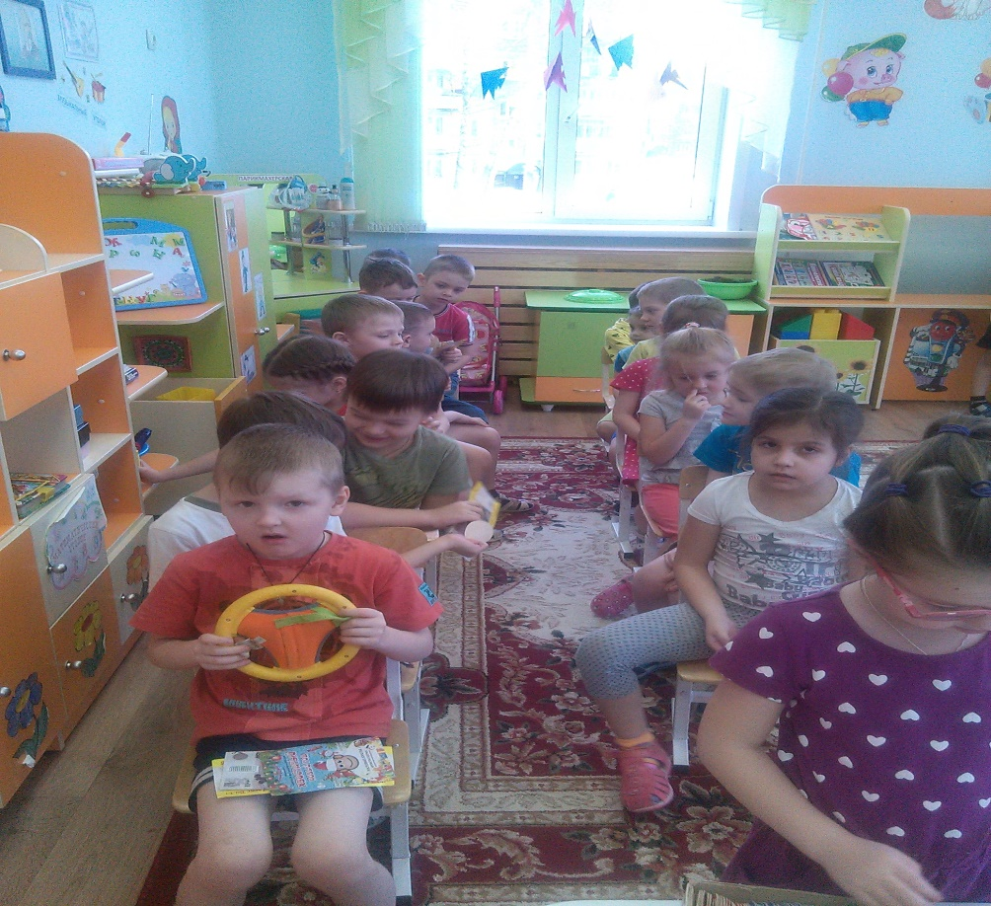
Дети стремились повысить уровень своих знаний и добивались больших результатов.
С/Р игра «Пикник»
С/Р игра «Автобус»

Slide 6
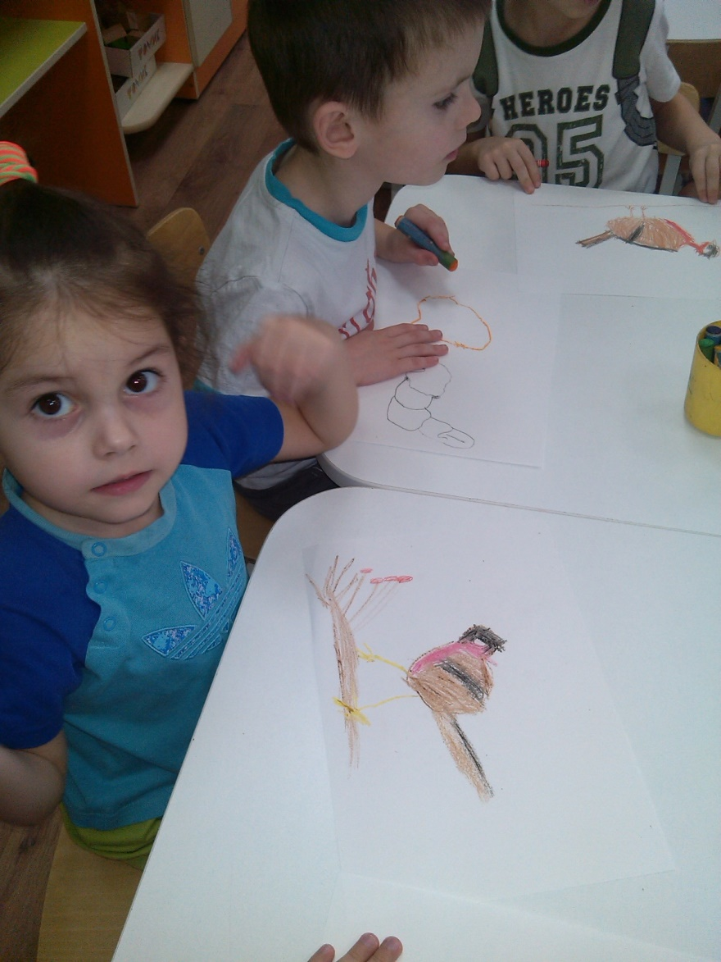
Подтверждение этому являются результаты диагностики: выявлено детей с высоким уровнем 75%, со средним уровнем 25%.

Slide 7
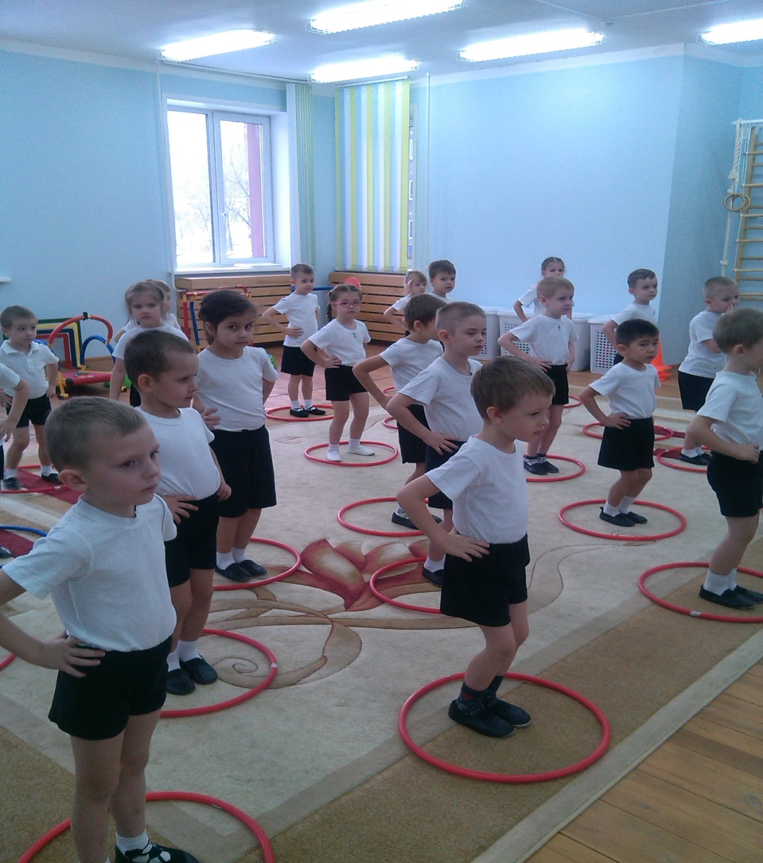
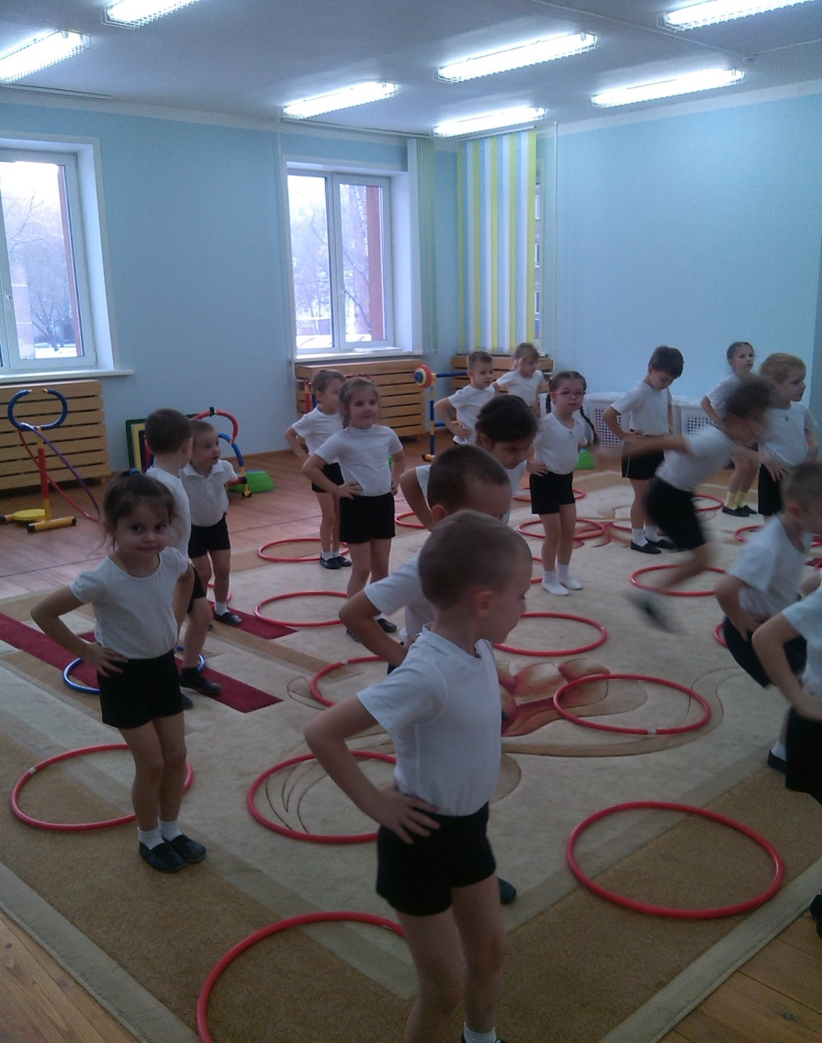
Детки активно посещали физкультурные занятия

Slide 8
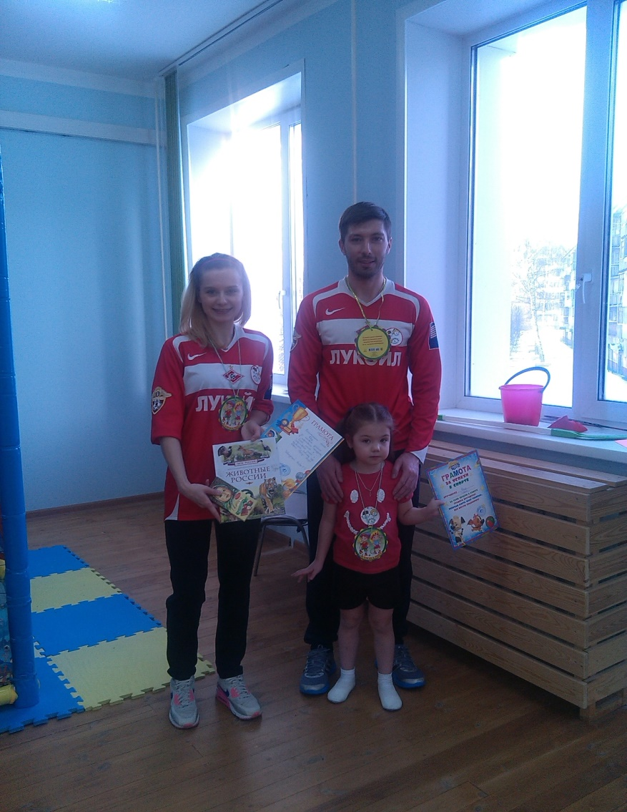
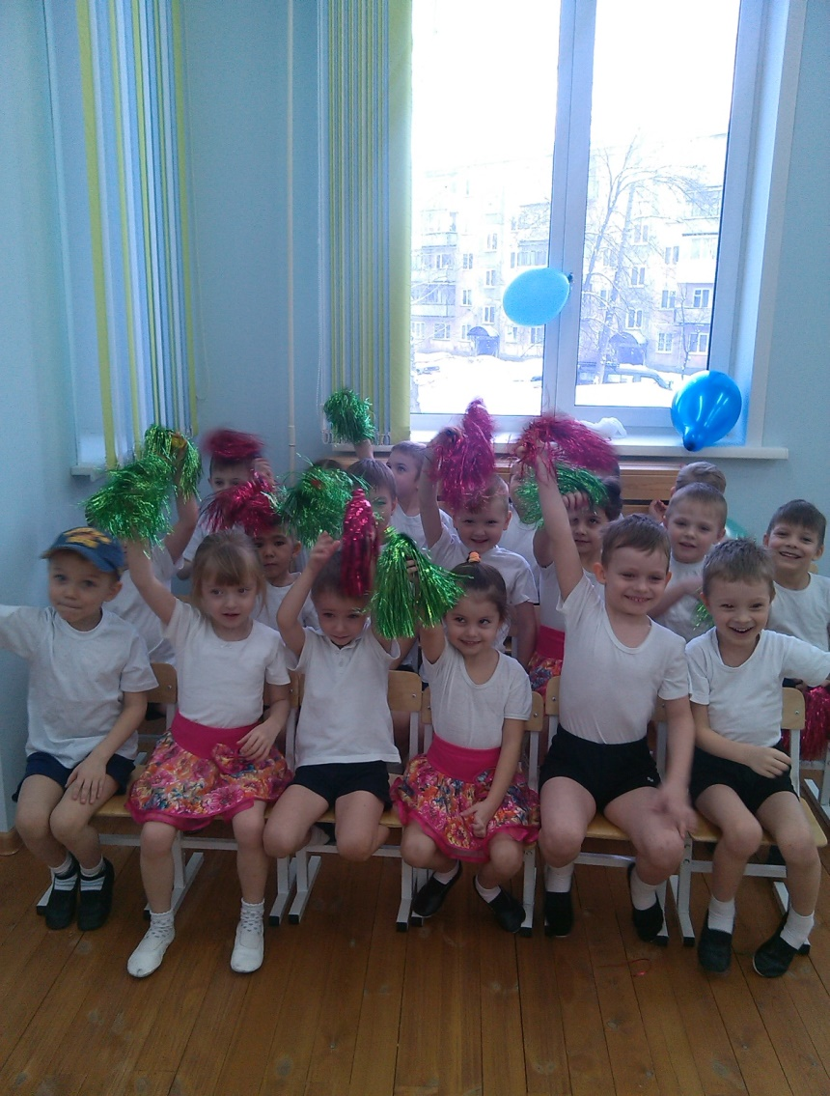
Участвовали в спортивном празднике «мама, папа, я – спортивная семья»

Slide 9
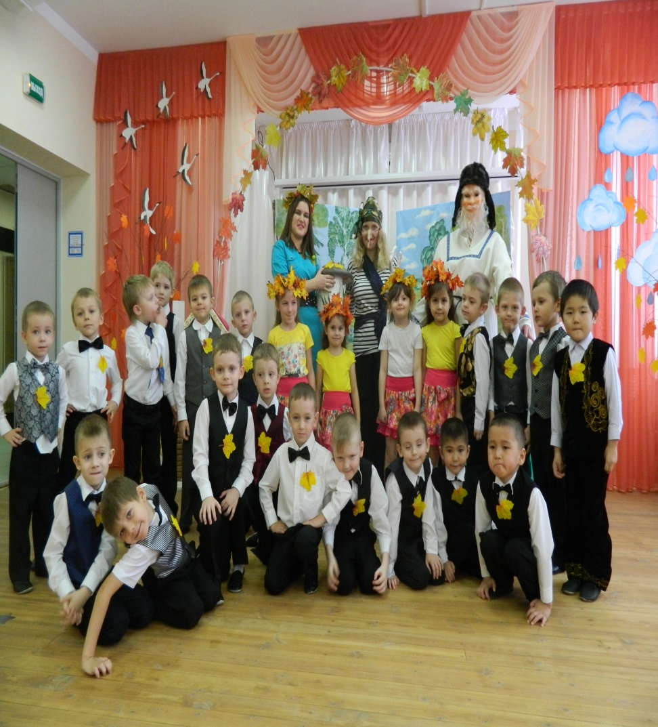
Свои таланты дети активно проявляли на утренниках в детском саду.
Праздник осени «В гостях у сказки».

Slide 10
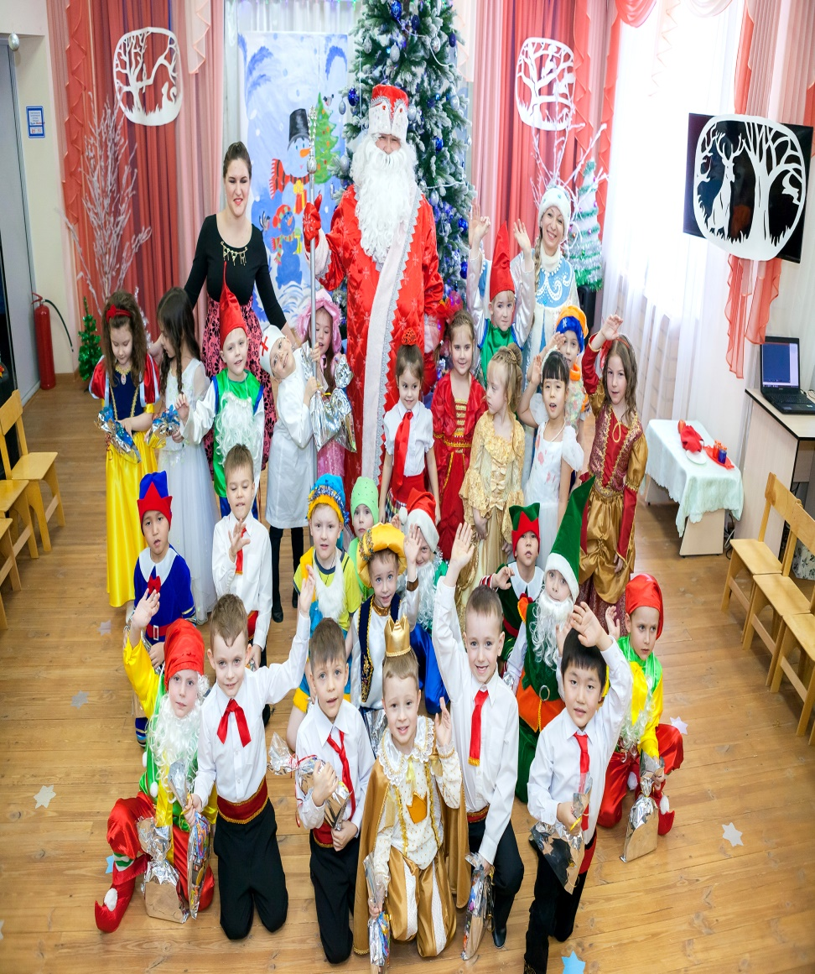
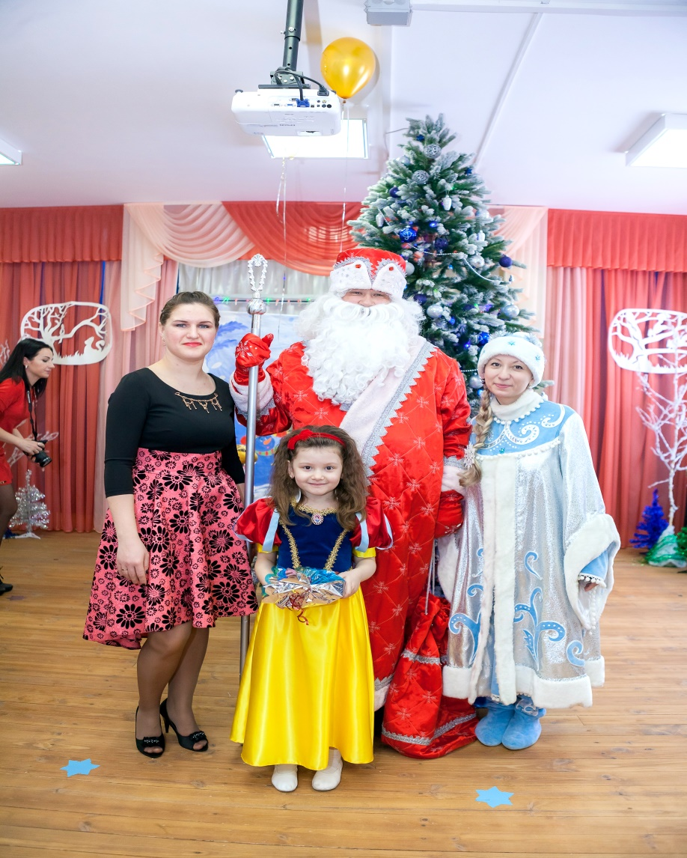
Новый год «Заколдованная Снегурочка»

Slide 11
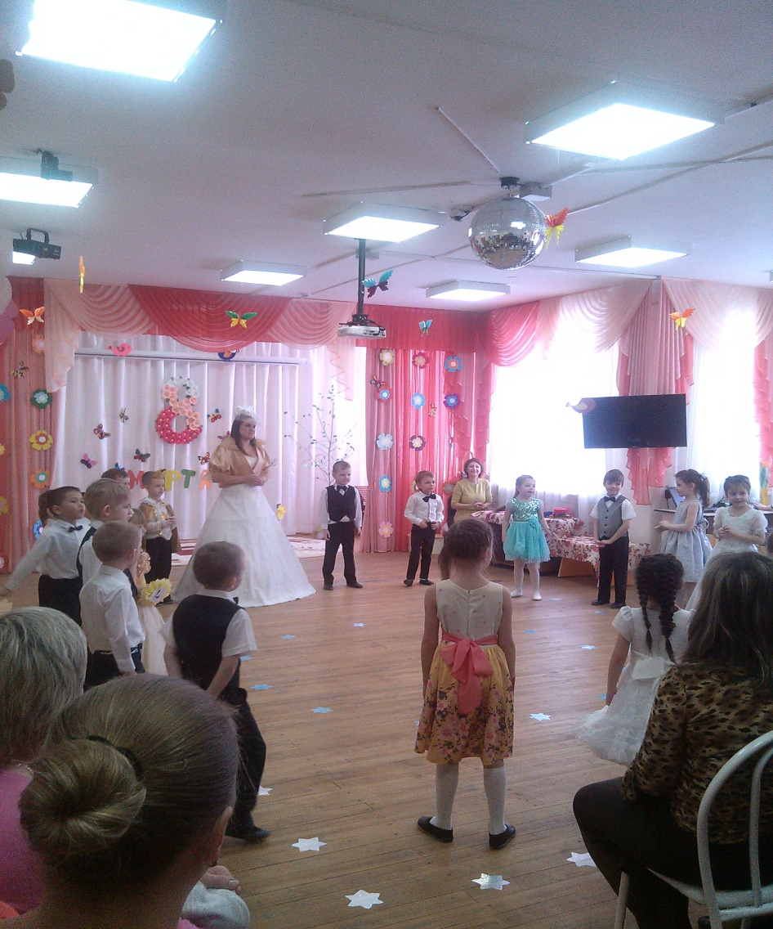
Утренник 8 марта «на балу у Феи»
Роль Феи

Slide 12
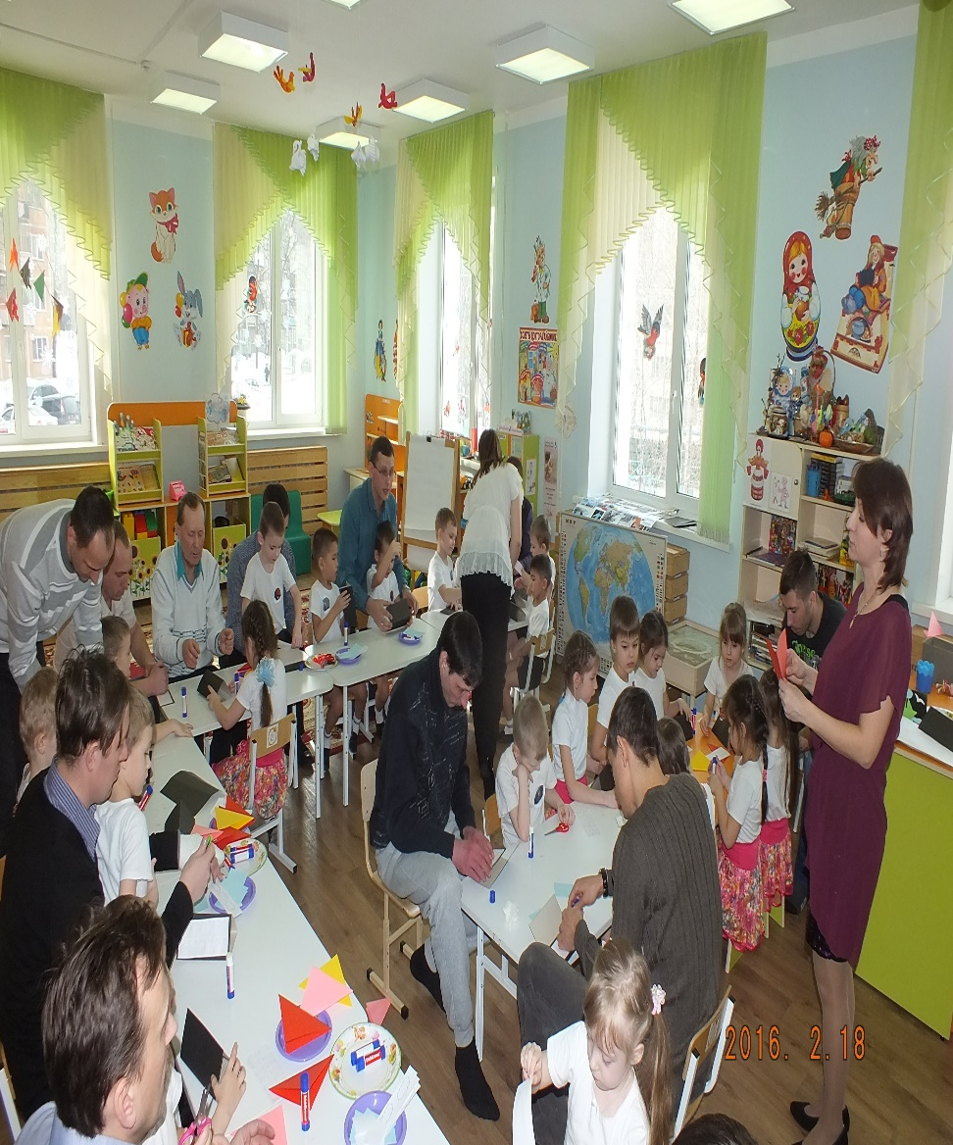
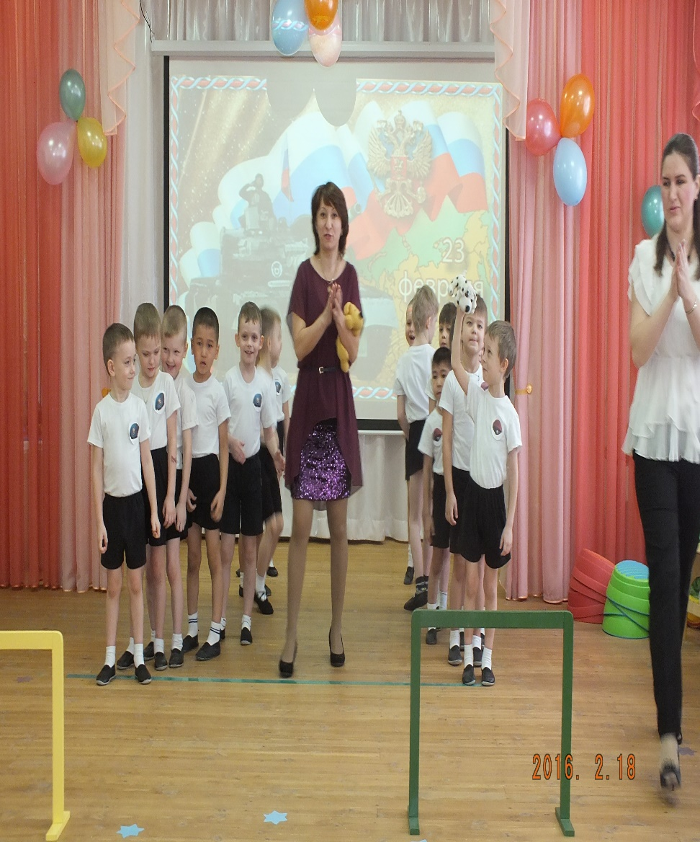
Праздник развлечение 23 февраля

Slide 13
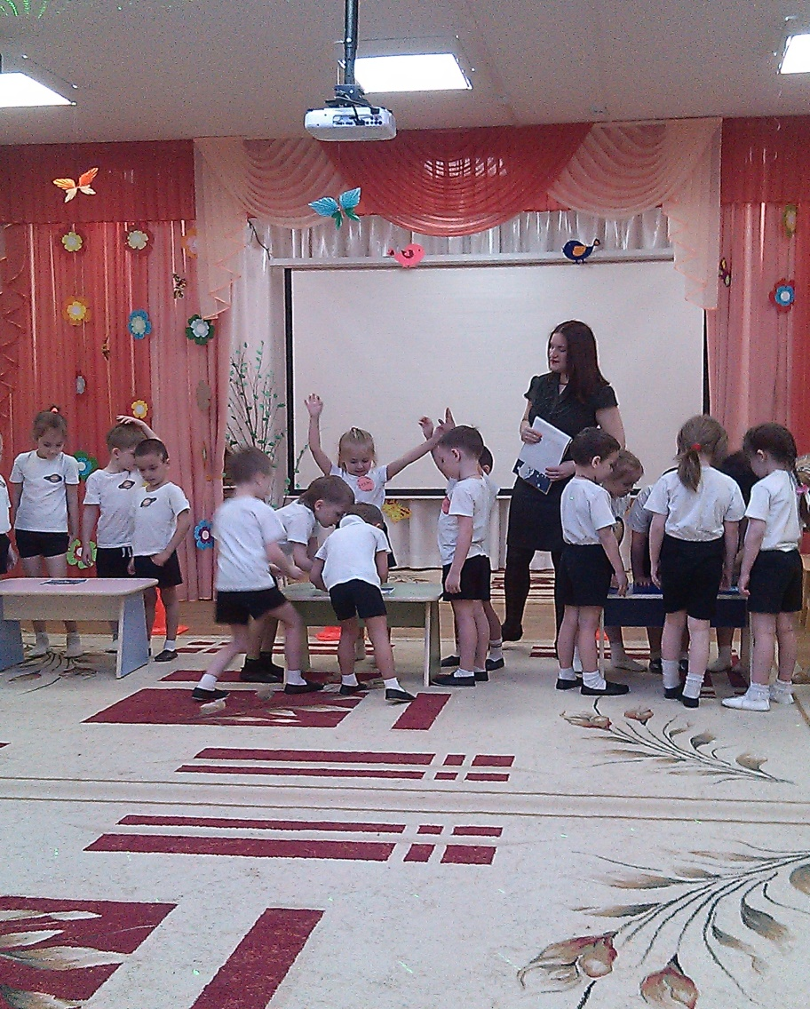
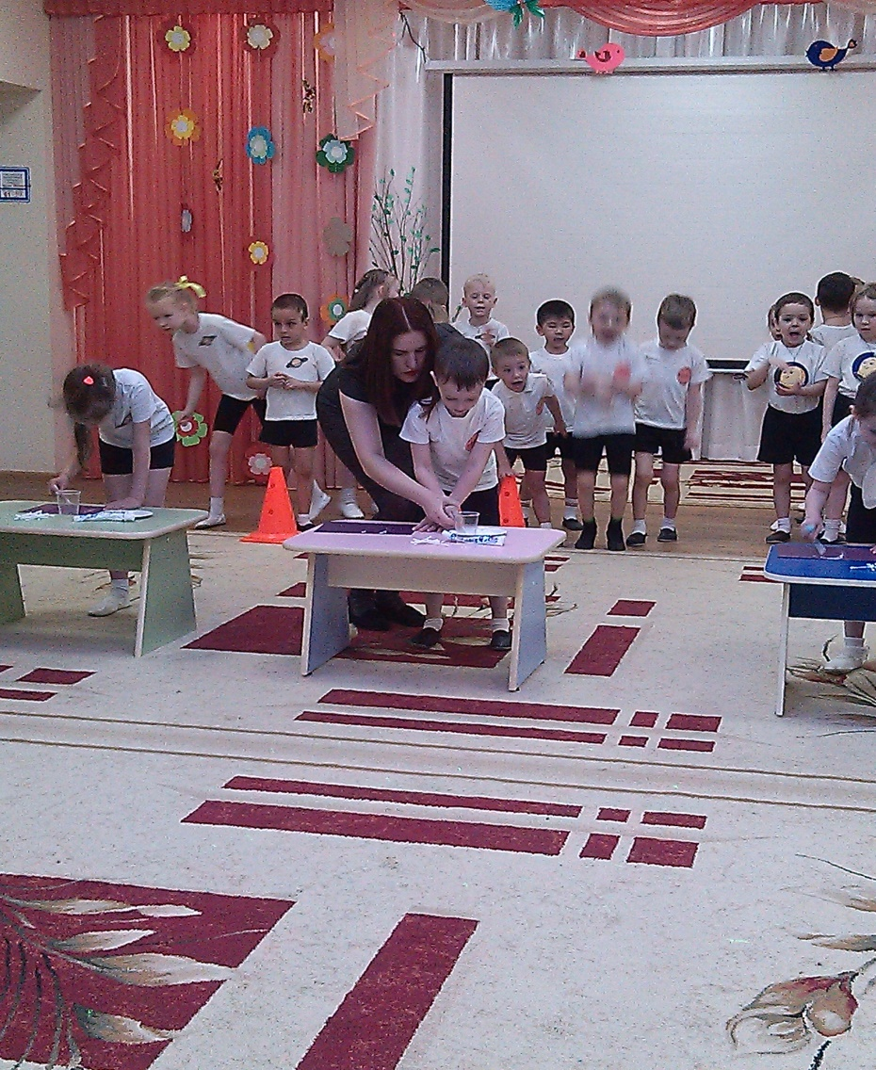
Завлечение: «Гости на планете земля»

Slide 14
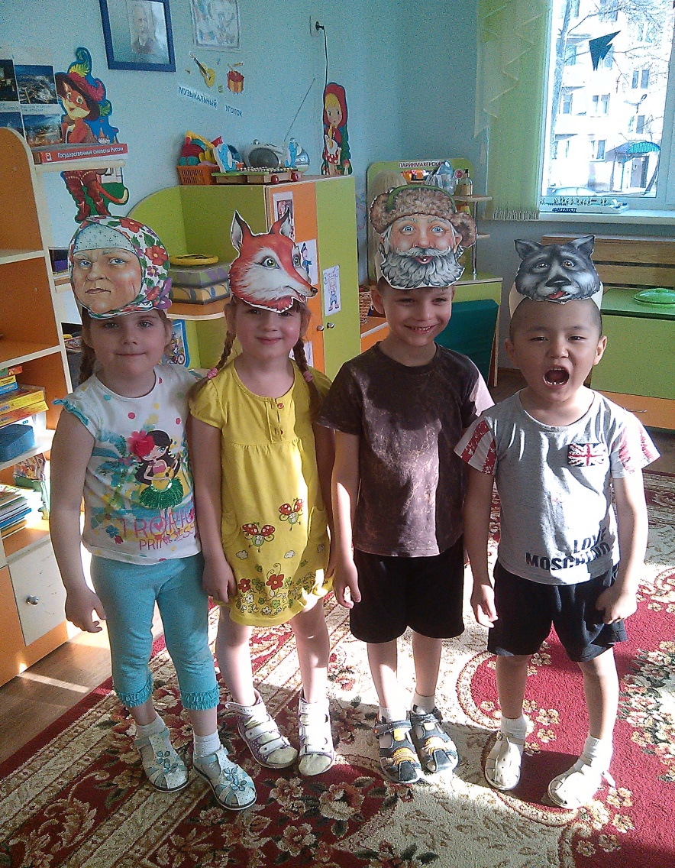
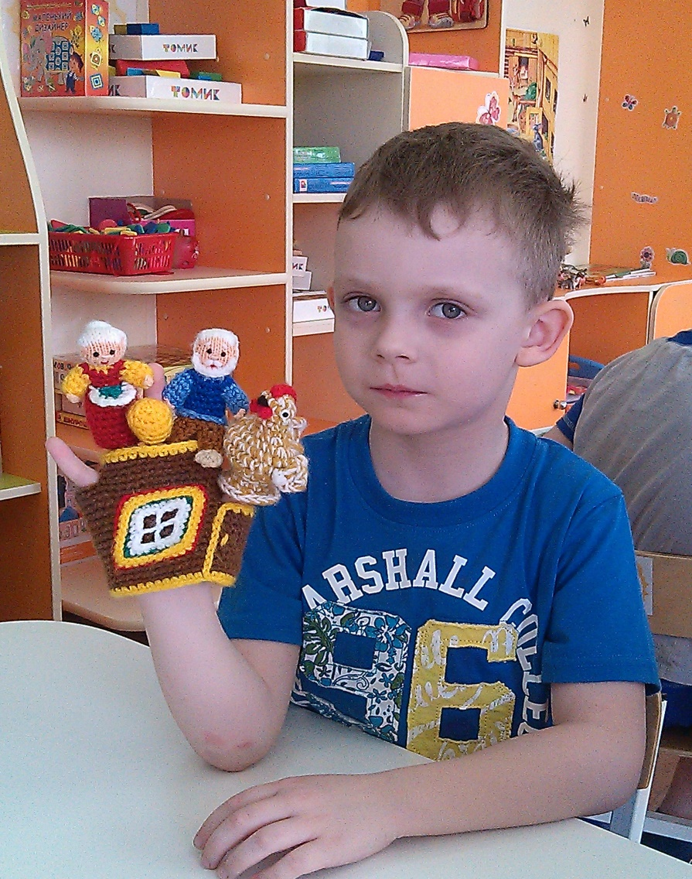
В свободной время большое внимание уделялось театрализованной деятельности

Slide 15
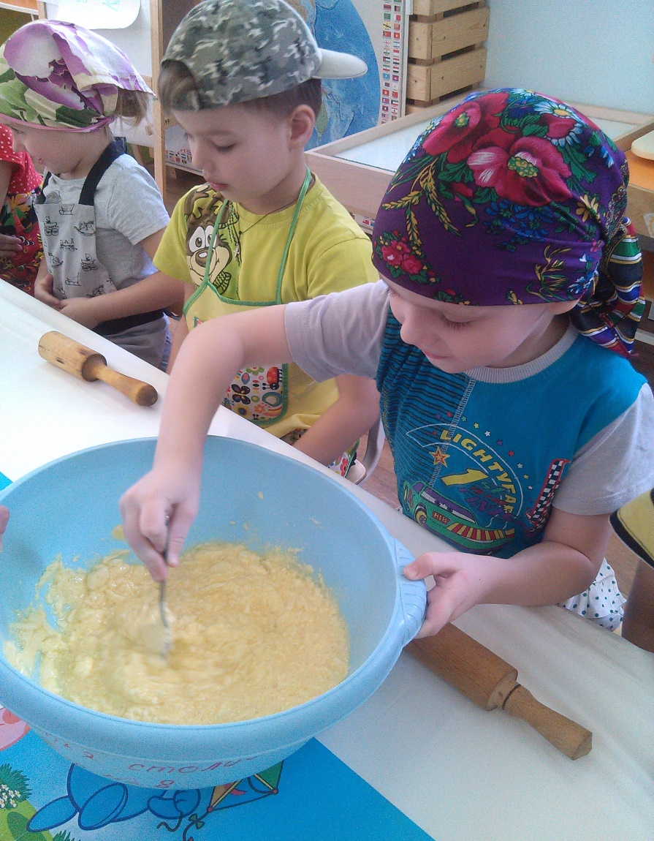
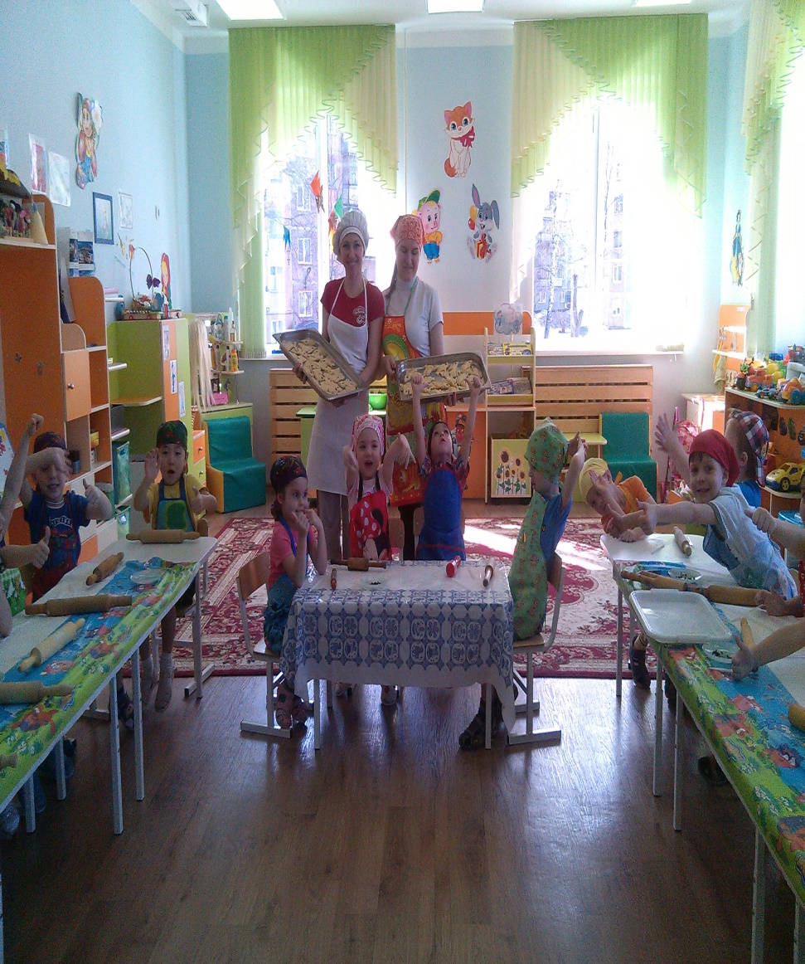
Проводы зимы – выпечка жаворонков

Slide 16
Спасибо за внимание!

